Slide 1
第3章 软件测试风险管理

Slide 2
内容提要
本章包含四个方面的内容：
3.1 测试风险的基本概念
3.2 测试风险识别技术
3.3 测试风险分析
3.4 测试计划风险的应对措施

Slide 3
3.1 测试风险的基本概念
本小节包含三个方面的内容：
3.1.0 风险与测试风险的概念
3.1.1 技术风险
3.1.2 管理风险

Slide 4

3.1.0 风险与测试风险的概念
什么是风险？
指人们在生产建设和日常生活中遭遇能导致人身伤亡、财产损失的自然灾害、意外事故和不可测事件的可能性。
风险的特点：
1、它强调了风险是一种可能性。
2、发生后会带来负面影响。

Slide 5
3.1.0 风险与测试风险的概念
什么是测试风险？
在软件测试中，即使很小的软件系统，也不可能对系统的所有方面进行测试，即存在用户发现软件缺陷的可能性。这就是测试风险。

Slide 6
美国IEEE829.1998《软件测试文档编制》标准中，在测试计划的模版中有一项为“风险与应急措施”。这表明软件测风险的管理是很重要的工作。

Slide 7
3.1.0 风险与测试风险的概念
测试风险的两个基本特征：
测试风险发生的可能性。
测试风险发生后的影响。
上述两个特征决定了对待测试风险的策略。
测试风险源
(什么会引发风险)
测试风险事件
（会发生什么）
测试风险影响
（风险带来什么影响）
发生的可能性
造成的影响

Slide 8
3.1.0 风险与测试风险的概念
测试风险分为两类：
技术风险
管理风险

Slide 9
3.1.1 技术风险
软件项目采用的开发技术与开发平台是测试项目风险的重要来源之一，具体表现如下：
  采用新技术或技术创新；
  需求的变更及需求描述不清晰、需求的矛盾
  使用了第三方代码也会存在技术风险。
  系统的复杂度也是导致测试技术风险的重要原因。

Slide 10
3.1.2 管理风险
管理风险包括测试项目执行过程的各方面，如测试项目计划的时间、资源分配、测试项目的质量管理、测试管理流程、规范、工具等的采用以及测试外包商的管理等，具体如下：
开发中没有配置管理，软件系统和文件就有被错误覆盖的可能性；
缺乏经费和时间的测试；
异地开发和测试，缺乏交流；
测试员工之间存在矛盾；

Slide 11
要想对测试风险进行有效的管理和处置，第一步
就是需要识别出对测试项目会产生重大影响的测试
风险，如何识别测试风险？常用的测试风险识别
技术有哪些呢？

Slide 12
3.2 测试风险识别技术
包含三个方面的内容：
3.2.1 头脑风暴法
3.2.2 访谈
3.2.3 风险检查表

Slide 13
3.2.1 头脑风暴法
1、什么是头脑风暴法？（集体思考法）
就是团队的全体成员自由地提出主张和想法。保证群体决策的创造性。
头脑风暴法用于风险识别时，主要侧重于提出风险项的数量，而不是质量
其目的是要团队成员以及相关专家想出尽可能多的可能的风险
鼓励大家有创新或突破常规。
Notes:
下半年规划；风险每个人说

Slide 14
3.2.1 头脑风暴法
2、头脑风暴法的使用规则：
不准批评或争论
充分发挥成员的想象力
征求到的意见越多越好
整理、汇总意见。

Slide 15
3.2.2 访谈
所谓访谈就是向测试项目组内部和外部的资深专家进行关于风险的面谈有助于找出那些在常规计划中没有被识别的风险。
选择合适的访谈人员，事先向他们提供简要的项目情况介绍
在访谈过程中，这些被访谈的人员利用他们的资深背景及丰富的经验，在这些信息的基础上可以挖掘出一些以前没被发现的测试风险。

Slide 16
3.2.3 风险检查表
风险检查表就是一个测试项目可能会遇到的风险列表。表的每一项都列出了可能会遇到的测试风险，风险识别人员对照表的每一项进行判断，逐个进行检查。
风险检查表的特点：
这个表最初是由组织中最有经验的人员创建的，表中列出的风险可能来源于过去曾经遭遇过的风险或者所经历过的危机。
风险检查表需要不断维护。

Slide 17
3.2.3 风险检查表（续）
风险检查表的优点：简单、快速、容易理解，结果稳定；
风险检查表的缺点：更多的是继承过去，无法预防可能遇到的新的风险。

Slide 18
3.3 测试风险分析
本小节包含五个方面的内容：
3.3.1 确定测试范围的功能点和性能属性
3.3.2 确定测试风险发生的可能性
3.3.3 确定测试风险发生后产生的影响程度
3.3.4 计算测试风险优先级
3.3.5 确定测试风险优先级

Slide 19
风险分析工作的开展
人员： 理想情况下，人员来自各部门专家组成的小组。
时间：在软件生命周期内尽早进行。一般确定了需求马上进行。需求不变，不需要进行完整的风险分析；需求变动，对需求变动的部分进行再次的风险审视。
步骤：分为5个。
1、确定测试范围的功能点和性能属性。
2、确定测试风险发生的可能。
3、确定测试风险发生后的影响程度
4、计算测试风险的优先级。
5、确定测试风险的优先级。

Slide 20
3.3.1 确定测试范围的功能点和性能属性
以ATM为例，通过前面的风险识别技术 确定其功能点和性能属性：
ATM软件
功能点 | 性能属性
取款 | 易用性
存款 | 安全性
转账 | 效率
购买邮票
偿还贷款
查询账户余额

Slide 21
3.3.2 确定测试风险发生的可能性
也就是给这些功能点或性能属性赋值
H（高），M（中），L（低）

Slide 22
以ATM为例，确定其功能点和性能属性的失效可能性：
ATM软件
ATM软件 |  | 可能性
功能点 | 性能属性
取款 |  | 高 H
存款 |  | 中M
转账 |  | 中M
购买邮票 |  | 中M
偿还贷款 |  | 低L
查询账户余额 |  | 高H
 | 易用性 | 中M
 | 安全性 | 中M
 | 效率 | 低L

Slide 23
如何来确定高中低风险？
3.3.2 确定测试风险发生的可能性
这个功能点或性能属性发生失效的可能性有多大
可能性是由软件系统的系统特性决定的
复杂性、接口的数目，新技术或新平台
人的因素：开发\测试人员经验，是否为新人

Slide 24
3.3.3 确定测试风险发生后产生的影响程度
1、如何确定？
需要回答是：“如果这个功能点或性能属性发生失效或者不能运行时，会给用户带来什么影响？”
将影响程度分为高、中、低(H M L).

Slide 25
注意事项：
一般不考虑在开发过程中的失效影响，只关心影响用户的功能点和性能属性。
如果每个功能点或性能属性都评定为相同的等级，那么对于下一步的工作（风险的优先顺序）毫无帮助。所以要给出高、中、低值中的一个值。

Slide 26
2、以ATM为例，确定其功能点和性能属性的失效影响程度：
ATM软件
ATM软件 |  | 可能性 | 影响程度
功能点 | 性能属性
取款 |  | 高 H | 高
存款 |  | 中M | 高
转账 |  | 中M | 中
购买邮票 |  | 中M | 中
偿还贷款 |  | 低L | 中
查询账户余额 |  | 高H | 中
 | 易用性 | 中M | 高
 | 安全性 | 中M | 高
 | 效率 | 低L | 中

Slide 27
3.3.4 计算测试风险优先级
1、如何计算测试风险优先级？
确定了可能性和影响程度的相对值以后就可以计算测试风险的等级了。通常的做法是：H=3 M=2 L=1，对失效可能性的值和失效影响程度的值求和。
可以采取更大的跨度 如 H=10 M=3 L=1或者其他。复制的方法因组织不同而不同，这主要取决于组织如何看待相对风险。但要求：方法一旦选定之后，就要在整个测试风险分析过程中始终采用。

Slide 28
计算测试风险优先级：
失效可能性
4 | 5 | 6
3 | 4 | 5
2 | 3 | 4
可能性+影响=测试风险优先级
高（3）
中（2）
底（1）
底（1）
中（2）
高（3）
失效影响程度

Slide 29
ATM测试风险优先级
ATM软件
ATM软件 |  | 可能性 | 影响程度 | 优先级
功能点 | 性能属性
取款 |  | 高 H | 高 | 6
存款 |  | 中M | 高 | 5
转账 |  | 中M | 中 | 4
购买邮票 |  | 中M | 中 | 4
偿还贷款 |  | 低L | 中 | 3
查询账户余额 |  | 高H | 中 | 5
 | 易用性 | 中M | 高 | 5
 | 安全性 | 中M | 高 | 5
 | 效率 | 低L | 中 | 3

Slide 30
3.3.5 确定测试风险优先级
1、如何确定测试风险优先级？
按照计算出的测试风险的优先级顺序对其功能点或性能属性列表进行重新组织。
在对优先级进行排序后，可以划出一条“分割线”，表示在直线之下的功能点或性能属性不需要进行测试或者可以进行较少的测试。

Slide 31
ATM优先级顺序重新组织
ATM软件
ATM软件 |  | 可能性 | 影响程度 | 优先级
功能点 | 性能属性
取款 |  | 高 H | 高 | 6
存款 |  | 中M | 高 | 5
转账 |  | 中M | 中 | 4
购买邮票 |  | 中M | 中 | 4
偿还贷款 |  | 低L | 中 | 3
查询账户余额 |  | 高H | 中 | 5
 | 易用性 | 中M | 高 | 5
 | 安全性 | 中M | 高 | 5
 | 效率 | 低L | 中 | 3

Slide 32
分割线
ATM软件
ATM软件 |  | 可能性 | 影响程度 | 优先级
功能点 | 性能属性
取款 |  | 高 H | 高 | 6
存款 |  | 中M | 高 | 5
查询账户余额 |  | 高H | 中 | 5
 | 易用性 | 中M | 高 | 5
 | 安全性 | 中M | 高 | 5
转账 |  | 中M | 中 | 4
购买邮票 |  | 中M | 中 | 4
偿还贷款 |  | 低L | 中 | 3
 | 效率 | 低L | 中 | 3

Slide 33
提示：
没有考虑测试之间的依赖关系。如：虽然查询账户的余额不是最高的优先级，但是取款之前就必须要进行账户金额的检查。
随着对软件系统的进一步了解，可能需要对分割线进行上移或者下调。

Slide 34
3.4 测试计划风险的应对措施
书中以测试计划风险举例给出应对措施
测试计划风险：2类（技术\管理）测试风险中的管理风险

Slide 35
常见的测试计划风险
原有测试人员不可用
预算超支
测试环境无法获得
选用的测试工具无法使用
采购测试材料出现问题
参与者支持不能到位
培训需求不能满足
测试范围变更
测试需求不明确
风险假设改变
软件不可测试 等等

Slide 36
3.4 测试计划风险的应对措施
缩小范围
推迟实现
增加资源
减少质量过程

Slide 37
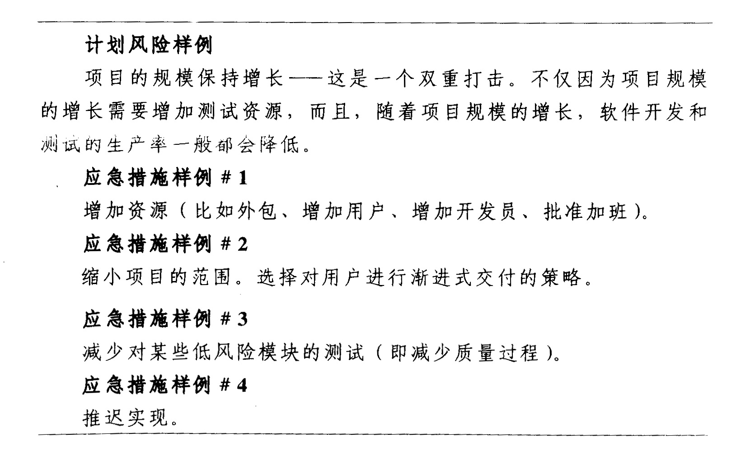
计划风险和应急措施样例二

Slide 38
某公司风险的应对措施
1、线上问题应急小组
2、日常或双11做应急预案
3、风险梳理和应急演练
风险识别
风险分析
应对措施
1、应急演练
2、预案
3、回滚
4、紧急发布
脑暴\访谈\风险检查表
5个步骤中的部分
Notes:
上面只提到了 测试计划风险的措施

Slide 39
本章小结
在软件测试中，不可能对系统的所有方面进行测试，会存在用户发现缺陷的可能性，这就称为测试风险。
测试风险基本可分为以下两类：技术风险和工作风险。
测试风险识别活动是测试风险管理的第一步，通常使用的识别技术有：头脑风暴法、访谈和风险检查表。
风险的分析过程通常包括5个步骤：步骤1：确定测试范围的功能点和性能属性；步骤2：确定测试风险发生的可能；步骤3：确定测试风险发生后产生的影响程度；步骤4：计算测试风险优先级；步骤5：确定测试风险优先级。
可能存在的计划风险应急措施有：缩小范围；推迟实现；增加资源；减少质量过程。

